Slide 1
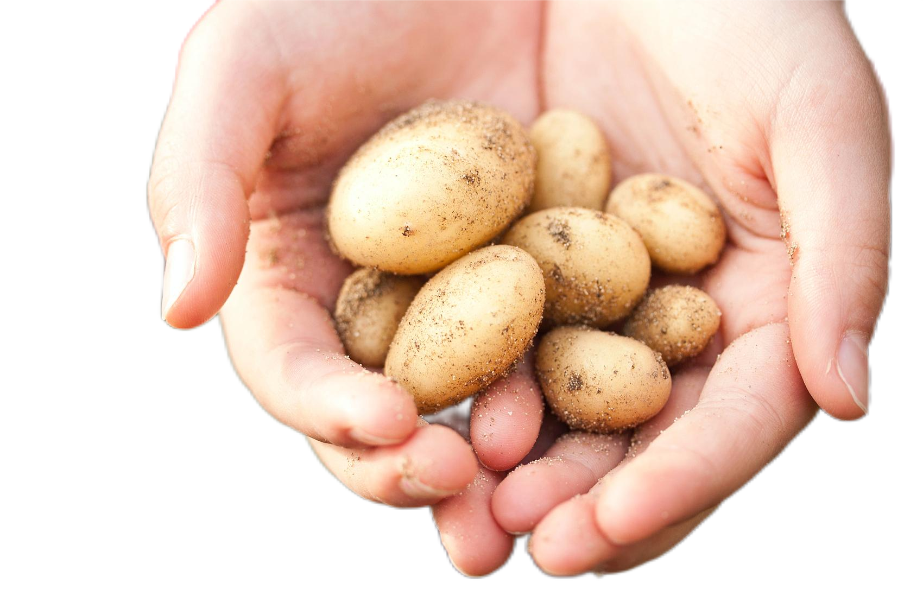
马铃薯生长习性
生长习性
1
马铃薯性喜凉
适宜生活在气候冷、光照强度大的环境中
2
块茎生长适温为16℃~18℃
茎叶生长适温为15℃~25℃
3
需要使用疏松湿润土壤
养护管理时要控制浇水

Slide 2
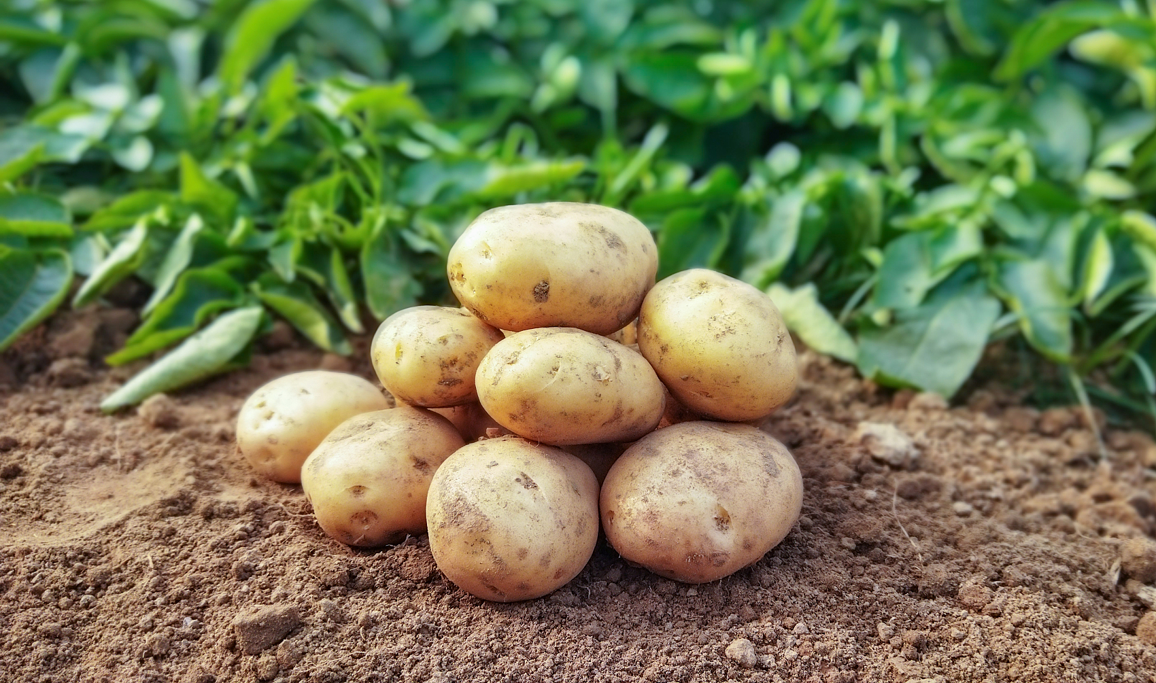
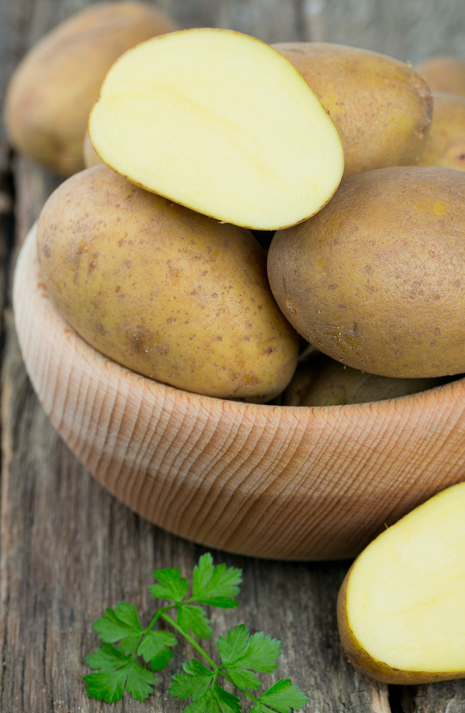
马铃薯生长需求
01
温度需求
当温度高于25℃时，土豆的块茎生长会停止;而茎叶生长的适温则是15℃-25℃℃，超过39℃时也会停止生长
02
水分需求
土豆的蒸腾系数在400-600之间。如果总降雨量在400-500mm之间，且均匀分布在生长季，即可满足水分需求
03
土壤需求
以表土层深厚，结构松，排水通气良好和富含有机质的土壤最为适宜，特别是孔隙度大，通气度良好的土壤，更能满足根系发育和块茎增长对氧气的需要

Slide 3
马铃薯生长周期
芽条生长期：马铃薯播种后幼苗出土为芽条生长期，以根系和芽生长为中心
幼苗期：根系发育、主茎孕苗期，马铃薯出苗前形成了相当数量的根系和胚叶
块茎形成期：块茎具有雏形，地上茎顶端封顶叶展开、花序开花、地下上部茎叶干物重和块茎干物重平衡
块茎生长期：进入块茎生长期，此时马铃薯的叶面积达到最大值，它的茎叶生长缓慢
淀粉累积期：马铃薯从茎叶逐渐老化，茎体积和重量持续增加

Slide 4
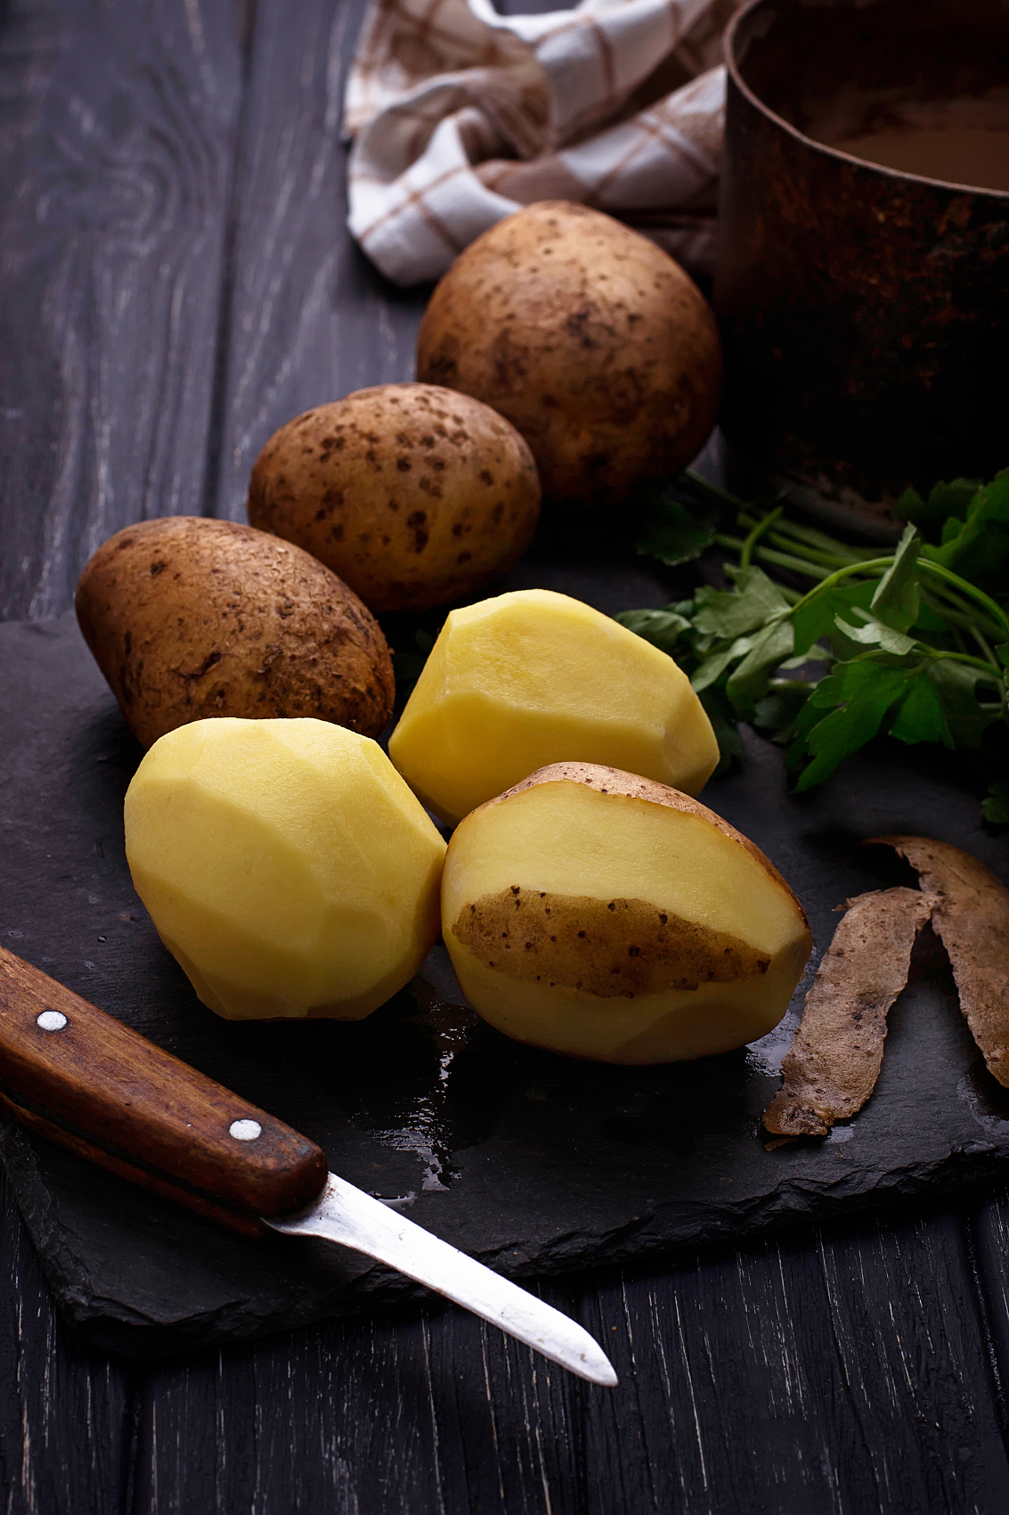
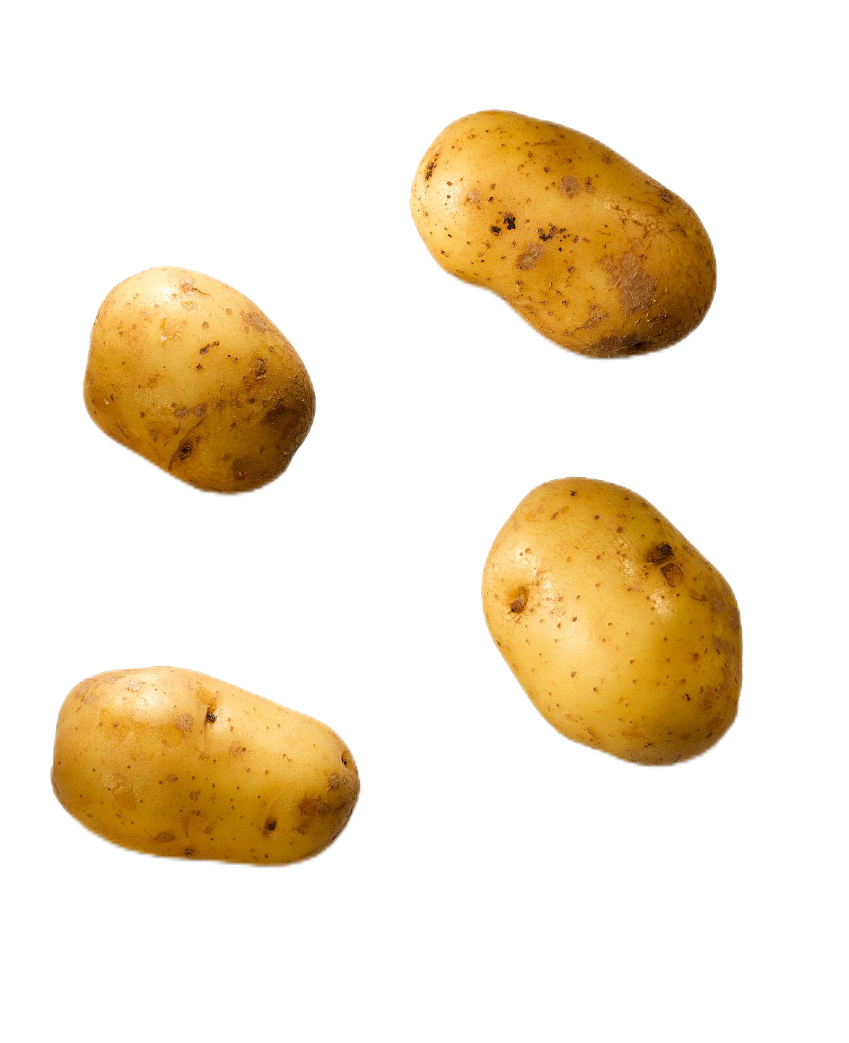
马铃薯生存之道
汇报人：XXX
小组成员：XXX
2024.12.11

